Slide 1
Выбери инженера-конструктора

Slide 2
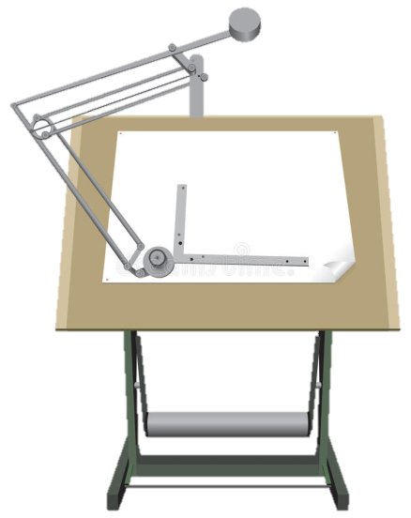
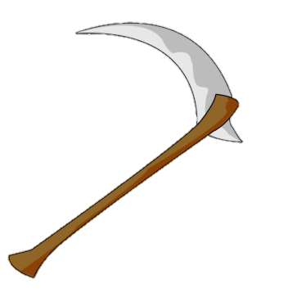
Убери лишние предметы

Slide 3
Назови какие бывают инженеры?
Инженер-электрик
Инженер-сварщик
Инженер конструктор
Военный инженер

Slide 4
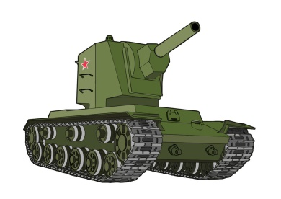
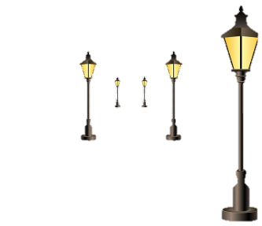
Подбери пару

